Slide 1
Miljøovervåking med Havbøye
Trådløs dataoverføring med 4G av
Nils Kr. Rossing
Johannes Ravn Munkvold (Læringsass)
Skolelaboratoriet
Kunnskap for en bedre verden

Slide 2
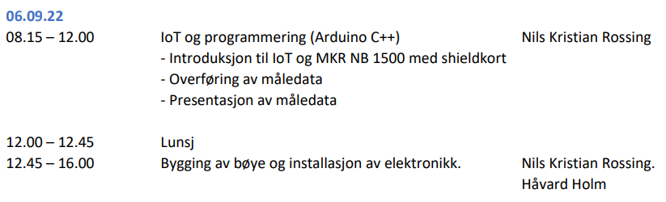
Program 06.09.22

Slide 3
Program
Innsamling og overføring av måledata
Introduksjon
Installasjon av programvare og biblioteker
Opprette kontakt med server
Overføring av dummydata
Uttesting av miljøkortet
Inkluder ENV i totalprogrammet:
Uttesting av GPS
Inkluder GPS i totalprogram
Uttesting av vanntemp. sensor
Inkluder vanntemp. i totalprogram
Presentasjon av måledata

Slide 4
IoT
Internet of Things
Notes:
I de seneste årene er det vokst fram en skog av ting som kan overvåkes og styres via internett

Slide 5
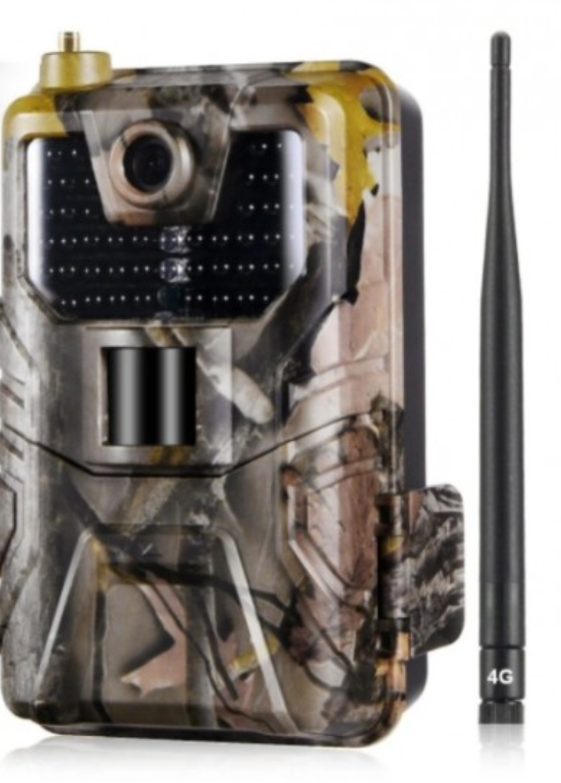

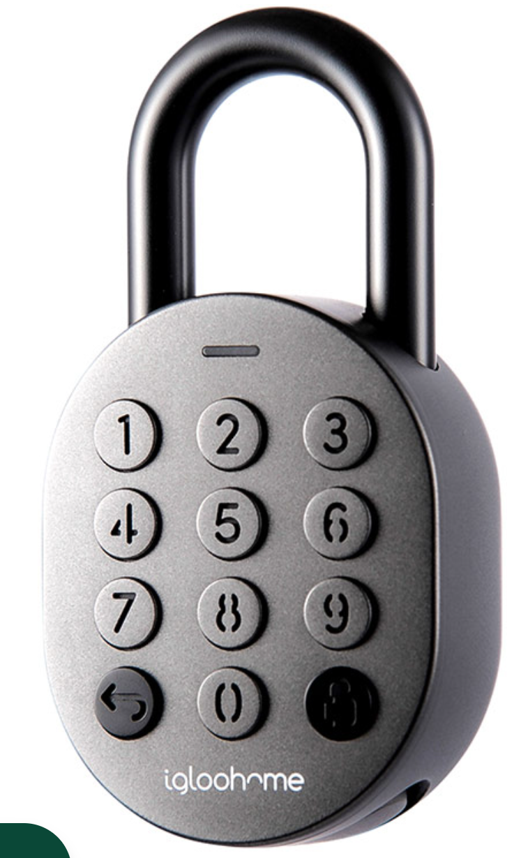
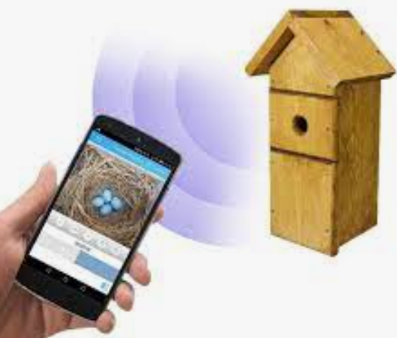
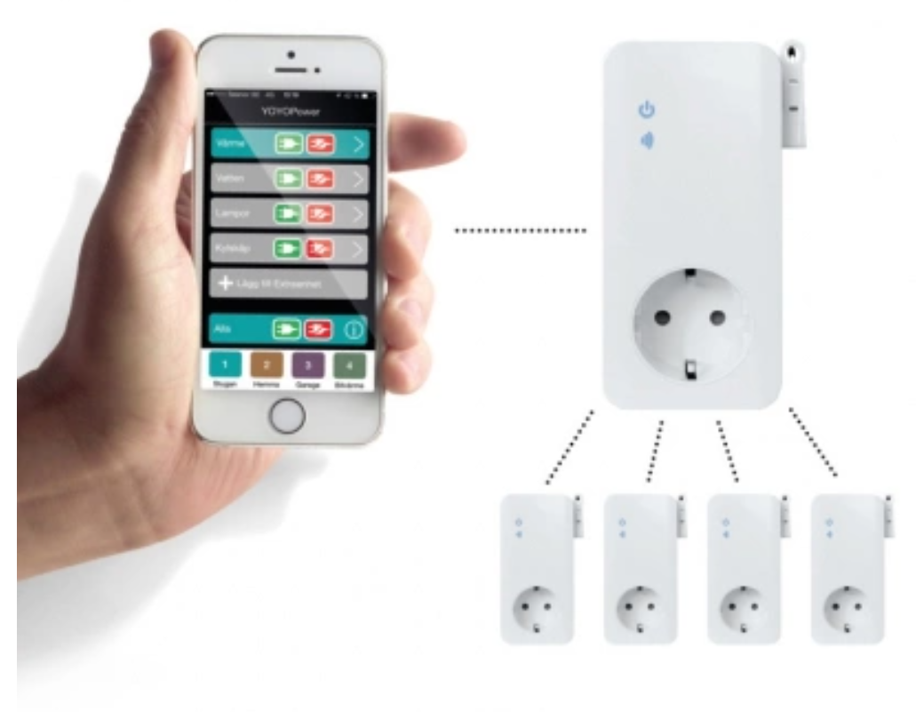
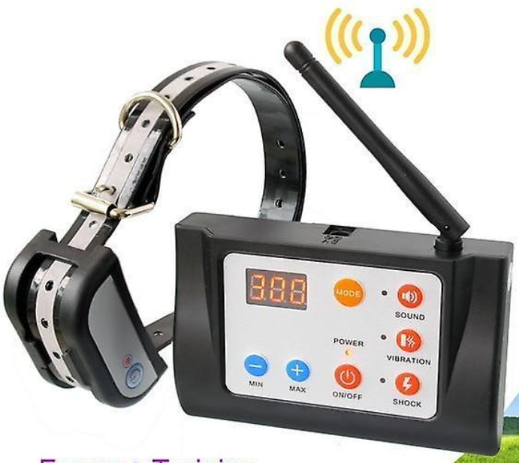
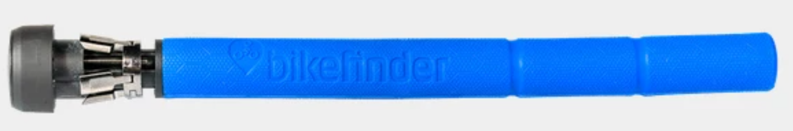

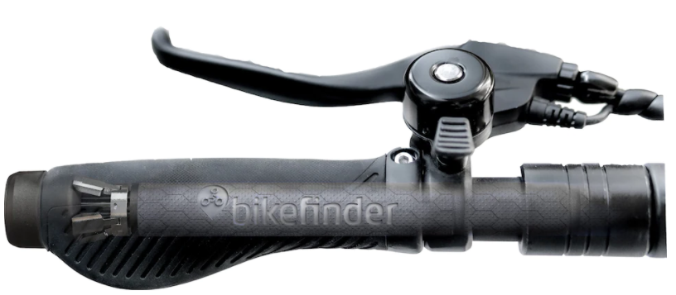
Ting som kan styres via nettet
Dørlåsen
Hengelåsen
Ring hytta varm
Viltkamera
Fuglekasse
m/kamera
Sporing av stjålne sykler
Bilen på nett
Trådløst hundegjerde
Husdyr på beite
Notes:
Som de fleste har lagt merke til så kan vi nå etter hvert få nesten hva det skal være av dupedingser som er knyttet til internett slik at vi kan nå det fra omtrent hvor som helst i verden, bare vi har nettilkobling hvilket de fleste har via mobiltelefonen og bærbare PC’er.

Slide 6
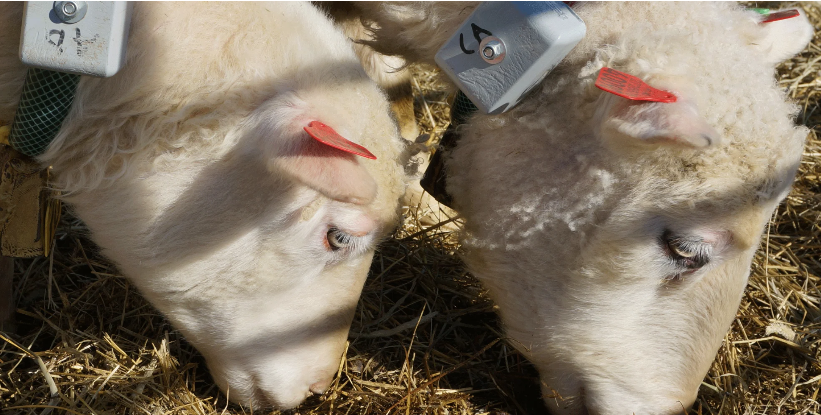
IoT
Hver sau sin Smartbjelle
Varsler om GPS-posisjon og temperatur
Gir alarm om dyret er i ro mellom to sendinger
Batteriet holder 10 000 sendinger, dvs. i flere år
Gjenbrukes derfor årvist
Utviklet av gründer og bonde: Peter Asle Mona
https://www.telenor.no/bedrift/aktuelt/internet-of-things/smartbjella/
Notes:
Etter hvert så er systemet blitt så enkle at det er mulig også for oss å utvikle produkter med utgangspunkt i denne teknologien. Her er det en bonde og gründer, Peter Asle Mona som har utviklet sitt eget system for overvåking av sauene sine. Et halsbånd rundt hver voksen sau gjør at han til en hver tid kan sjekke hvor sauene befinner seg på beite. I tillegg til at han kan få beskjed dersom en av sauene blir liggende i ro for lenge og det er mistanke om at rovdyr har vært på ferde. Det sendes ikke kontinuerlig, men med timers mellomrom dermed kan utstyret være operativt over flere år. Mellom hvert batteriskifte.

Slide 7
To aktuelle landsdekkende smalbåndskanaler som bruker 4G
NB-IoT er ideell for ting som går på batteri og som bare av og til sender data via nettet. Det gjør at batterilevetiden kan bli svært lang, i noen tilfeller opp til 10 år. Sporing ved hjelp av NB-IoT er ett viktig område innen IoT, og kan i praksis brukes på omtrent alt som flytter på seg, ikke bare dyr, men som frakt, containere og transportmidler.
LTE-M (Long Term-Evolution) passer for aktive sensorer med behov for høyere hastigheter og større båndbredde, og samtidig har behov for god batterilevetid og/eller bedre inntrengende dekning. LTE-M støtter SMS, men foreløpig ikke Voice LTE (VoLTE).
https://www.telenor.no/bedrift/iot/dekning/
Notes:
NB-IoT er ideell for ting som går på batteri og som bare av og til sender data via nettet. Det gjør at batterilevetiden kan bli svært lang, i noen tilfeller opp til 10 år. Sporing ved hjelp av NB-IoT er ett viktig område innen IoT, og kan i praksis brukes på omtrent alt som flytter på seg, ikke bare dyr, men som frakt, containere og transportmidler.
LTE-M (Long Term-Evolution) passer for aktive sensorer med behov for høyere hastigheter og større båndbredde, og samtidig har behov for god batterilevetid og/eller bedre inntrengende dekning. LTE-M støtter SMS, men foreløpig ikke Voice LTE (VoLTE).

Slide 8
Prisen for smalbåndsabonnement under uttesting
Telenor tilbyr gratis prøve-abonnement i
5 måneder for utprøving
Deretter er det ulike abonne-menter
Notes:
For overføring av små datamengder så er prisene overkommelige.
Dersom man ønsker overføring av bilder må man over på bredbåndsløsninger som befinner seg i en halt annen prisklasse. Eksempelvis 500,- pr. mnd for inntil 50Gbyte, 1000,- pr. mnd for inntil 500Gbyte

Slide 9
Mikrokontroller med tilleggsutstyret
Notes:
I de seneste årene er det vokt fram

Slide 10
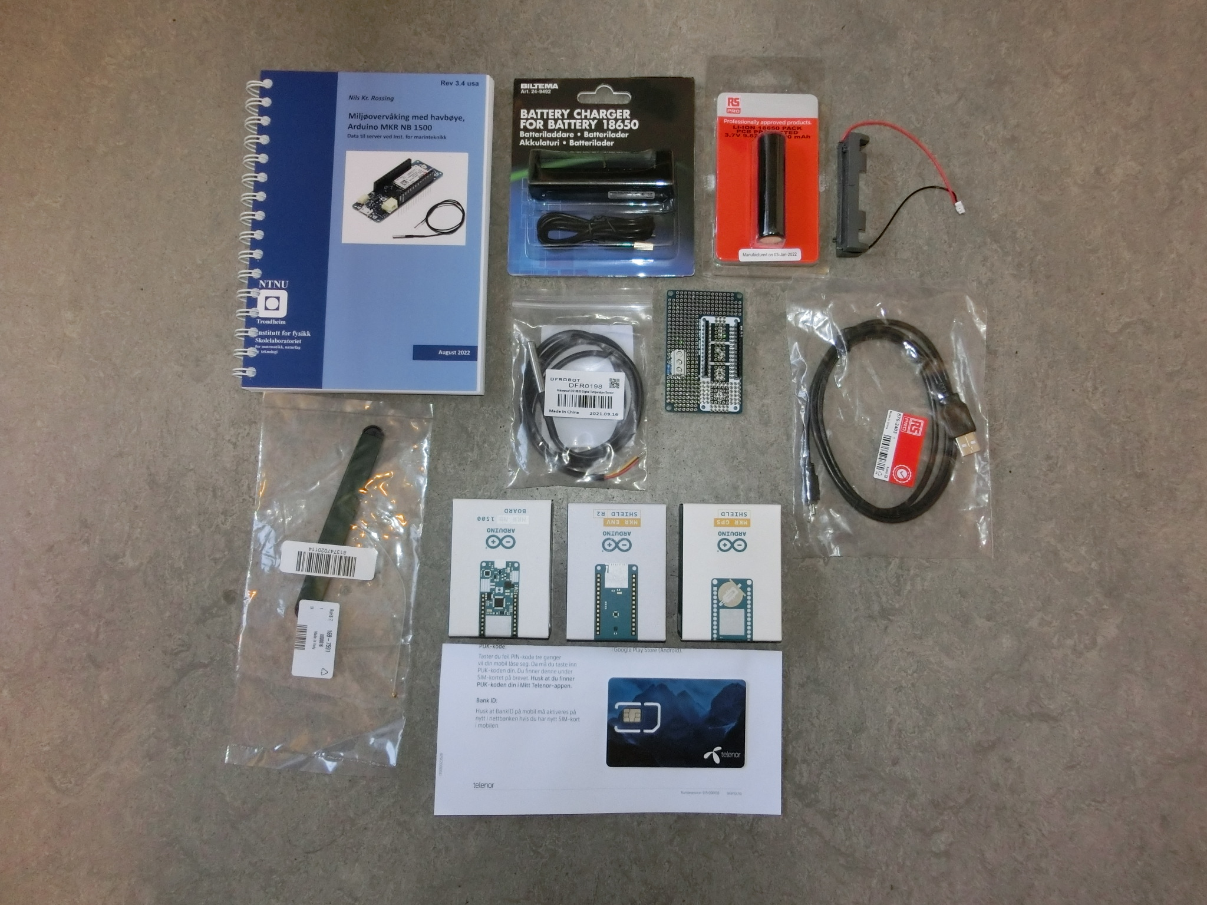
Utstyrspakke
Arbeidsbok
Li-Io batteri
Batteriholder
Bat. lader
MKR NB 1500
MKR ENV
MKR GPS
Antenne
Sensorkort
DS18B20
Temp.sensor
DS18B20
USB-kabel
SIM-kort

Slide 11
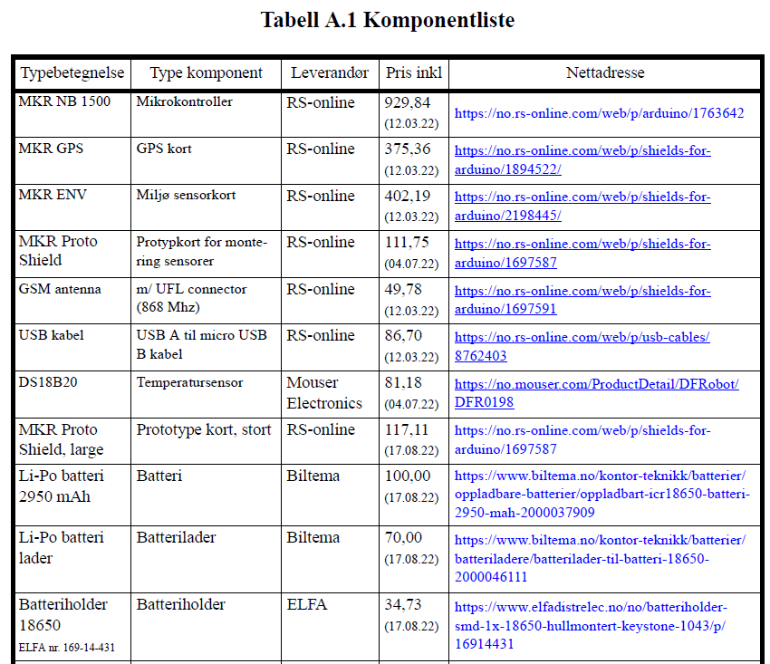
Komponentoversikt (side 131)

Slide 12
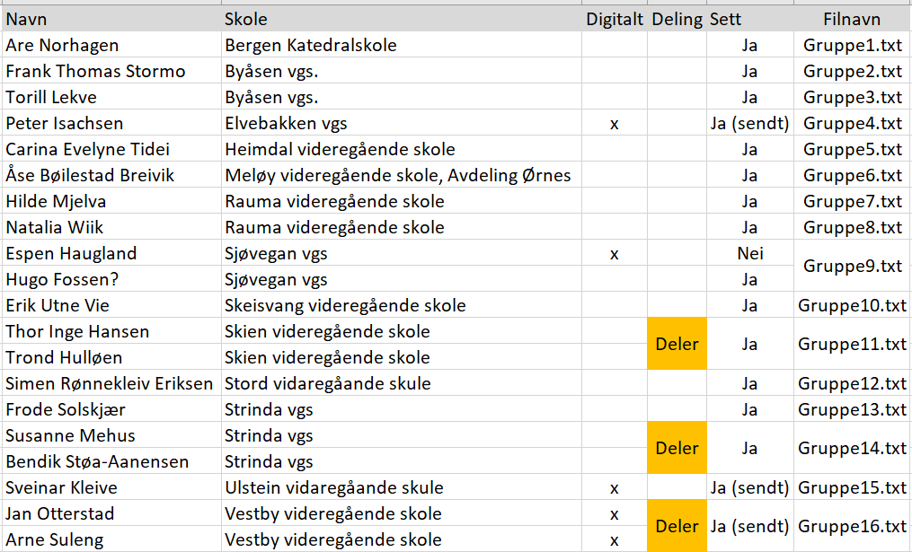
Fordeling av sett og filnavn

Slide 13
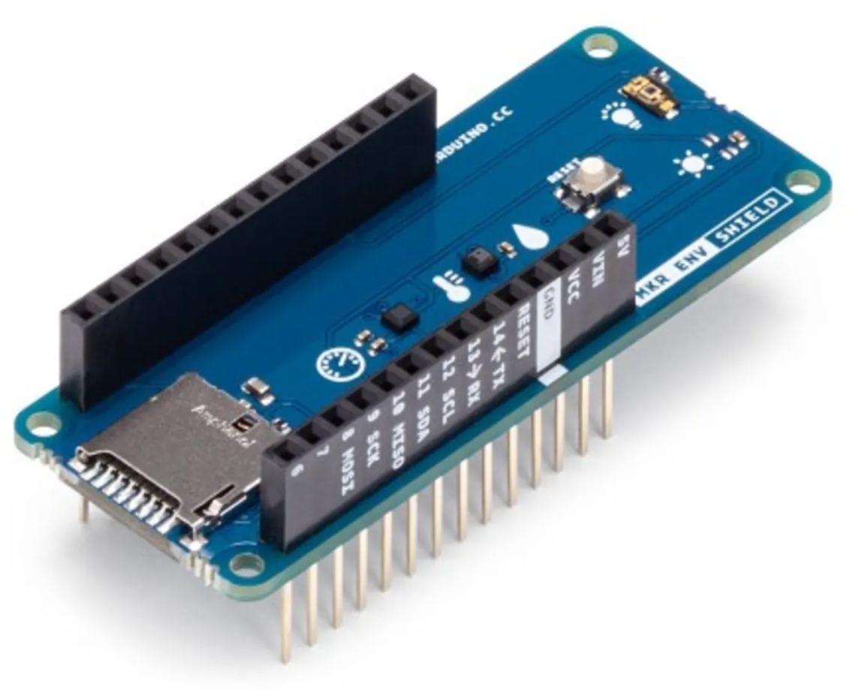
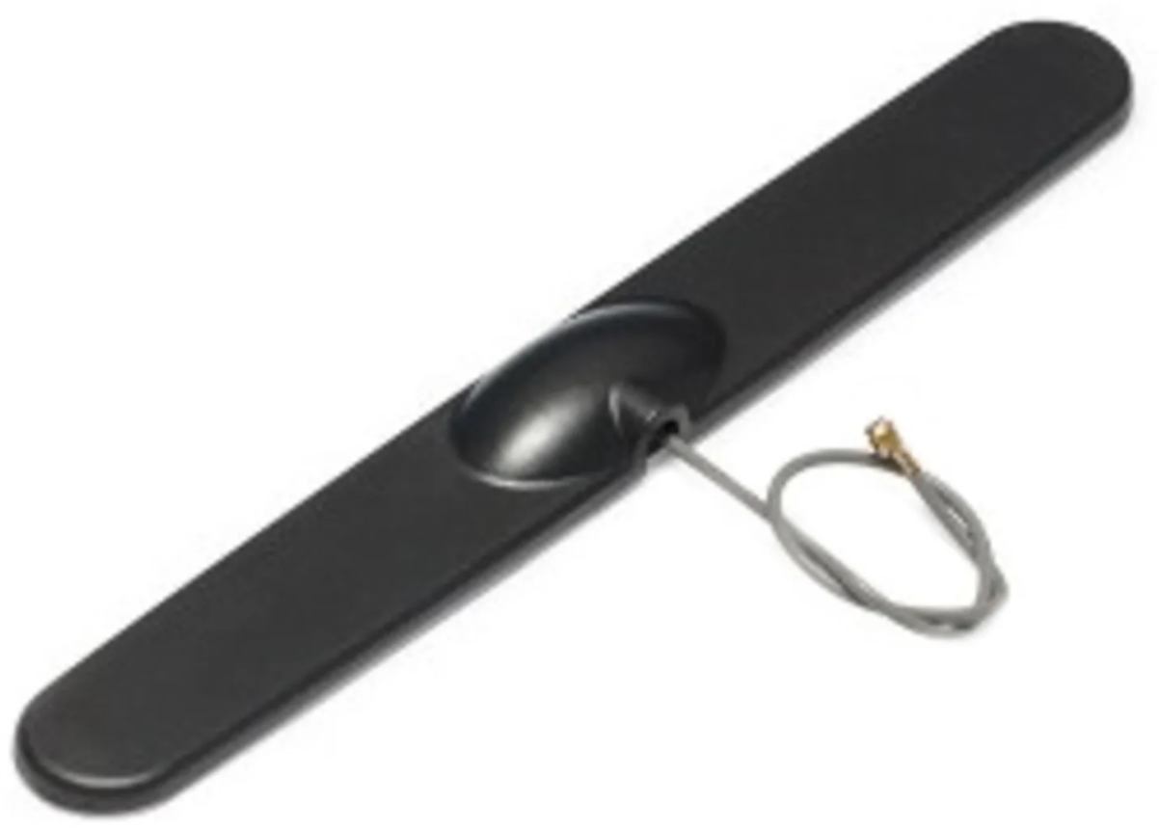
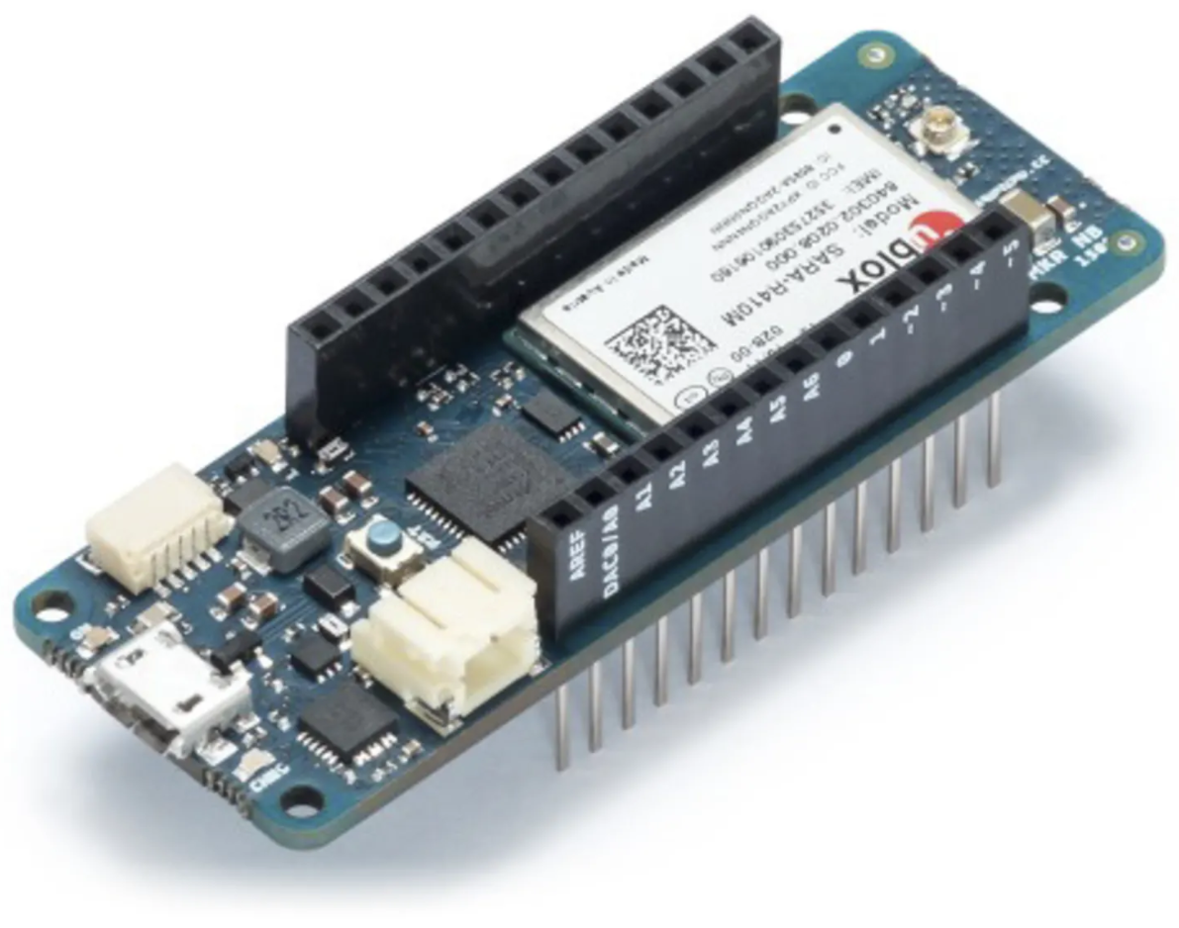
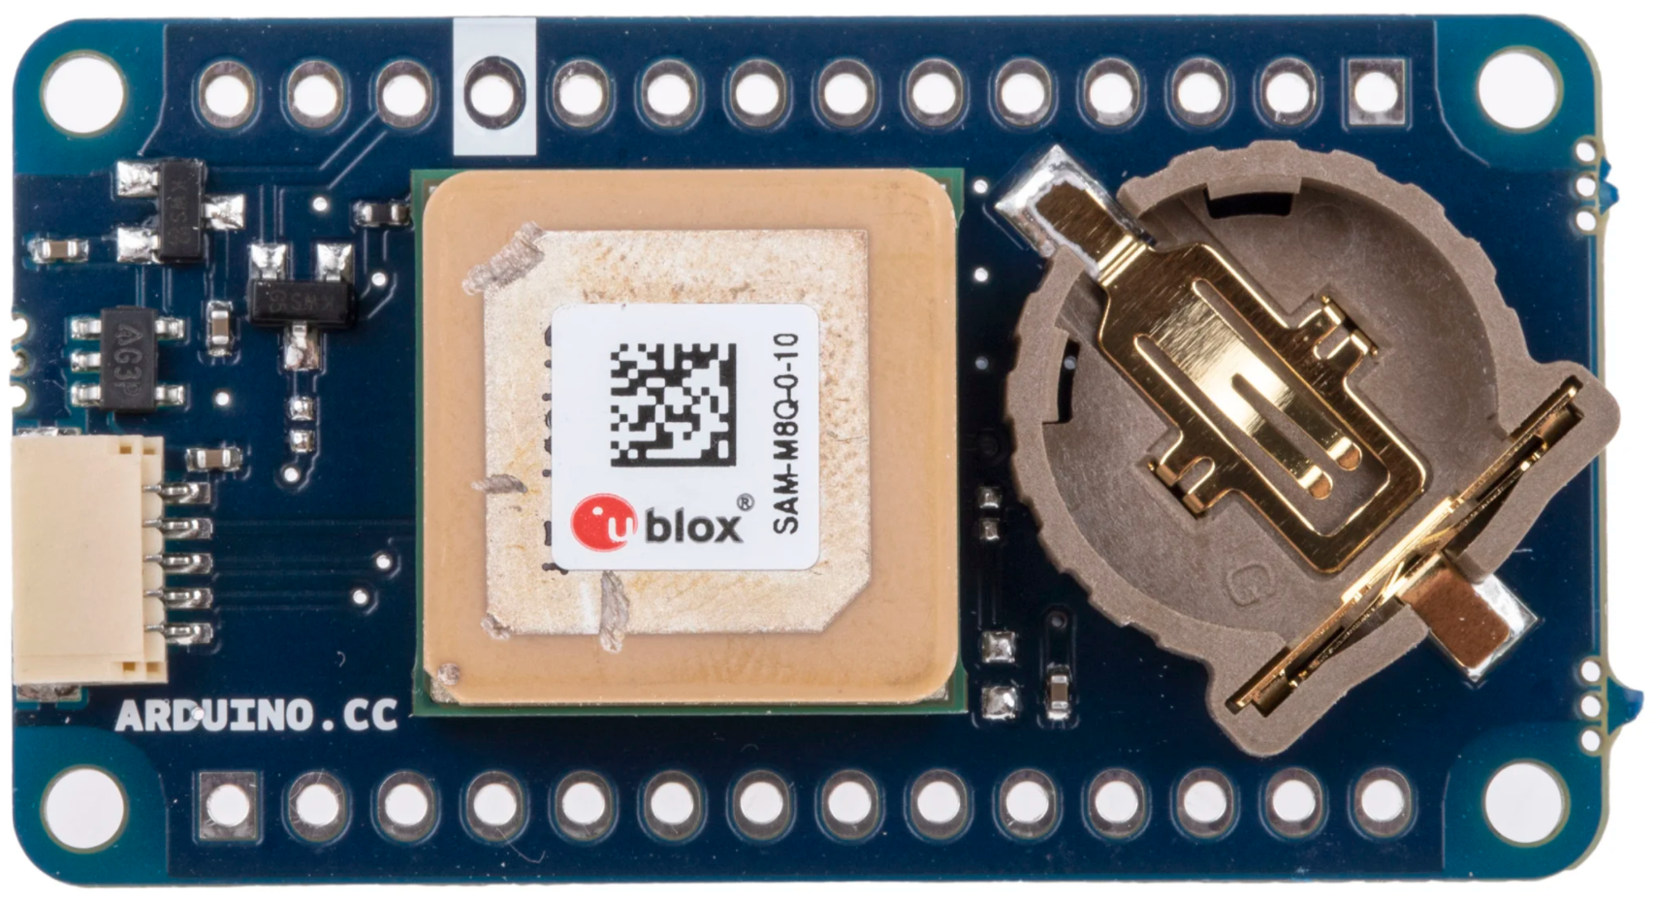
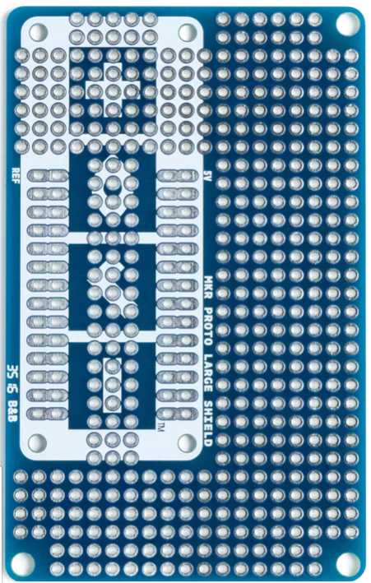
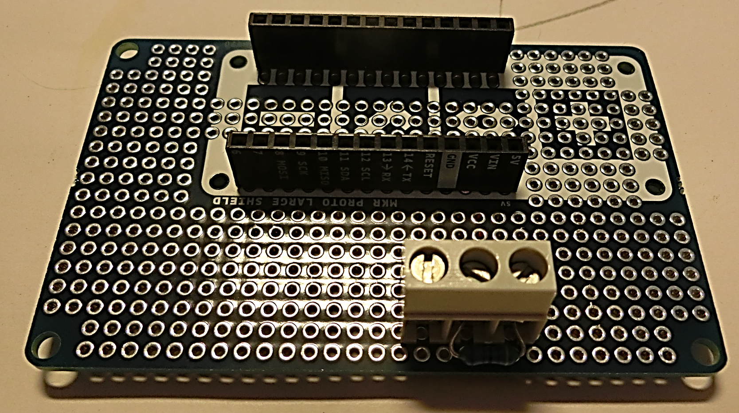
Arduino MKR NB 1500
Lufttrykk, fuktighet
temperatur,
lys
Environment
shield
Microcontroller
NB radio
GPS
shield
DS18B20 Temp. sensor
NB-IoT og M-LTE, 4G
7 Analoge Innganger
22 Digitale I/O
Klokkefrekvens 48 MHz
Proto SD, shield large
Notes:
Her er det mye å velge i av ulike tekniske løsninger. Vi har valgt å holde oss til Arduino siden dette er mye brukt i skolen gjennom mange år. Har ennå ikke sett løsninger med micro:bit, kun for tilkobling mellom micro:bit og Wi-Fi.

Slide 14
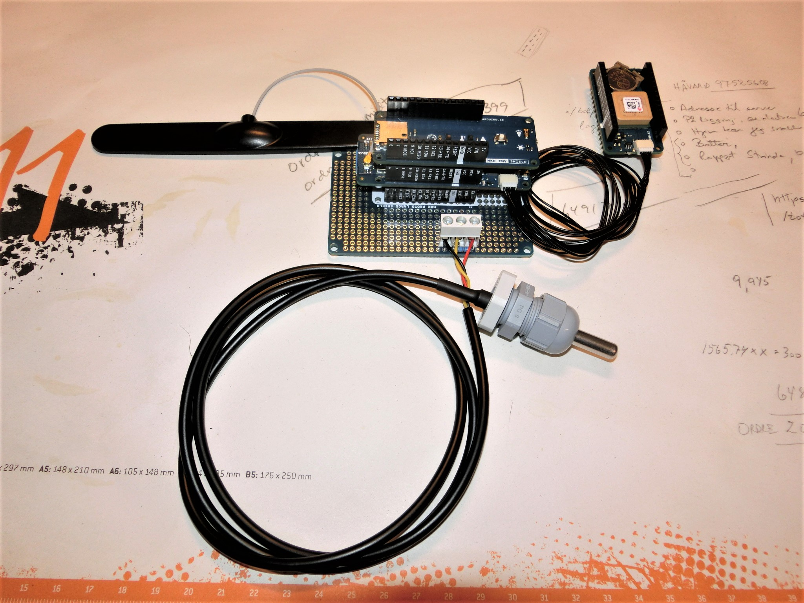
Kortene kan stables
Med litt omtanke kan signalene fra et kort passe sammen med de andre kortene i stabelen
Notes:
Det praktiske med Arduino er at kort kan stables på ryggen av hverandre. Dette krever imidlertid at man holder rede på pinnene dersom flere kort skal kommunisere med hverandre. Det er ikke alltid tatt hensyn til at flere enn to skal stables på hverandre. Det finnes nemlig en lang rekke tilleggskort, eller shieldkort/skjoldkort som de også heter.

Slide 15
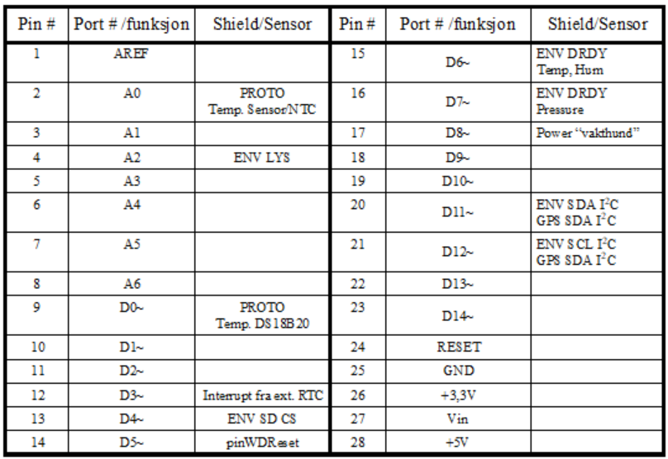
Signalene må ikke kollidere (side 30/105)

Slide 16
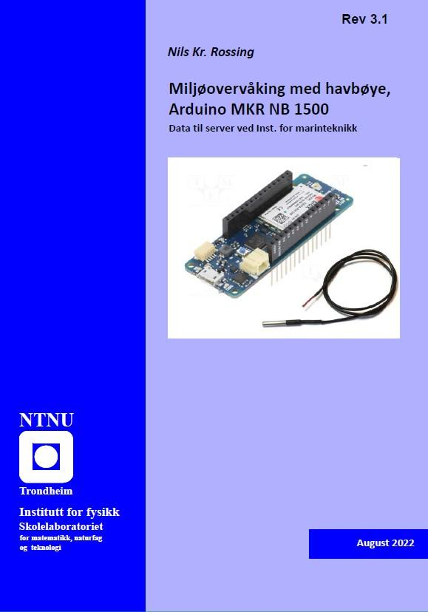
Arbeidsboka
Innledning
Internet of Things
Arduino MKR NB 1500
  Shield
  Dvale
  Reduksjon av strømforbruk
  Bruk av RTC
  Bruk av Watchdog
Oppgavesamlingen
Montering og installasjon av programvare
Behandling av data
Sensorer

Slide 17
Arbeidsboka – Vedlegg
Vedlegg A – F:
Komponentliste
Programmering av Arduino
Omregning fra ledningsevne til saltholdighet
Feilfinning
Ressursprogrammer
Løsningsforslag

Slide 18
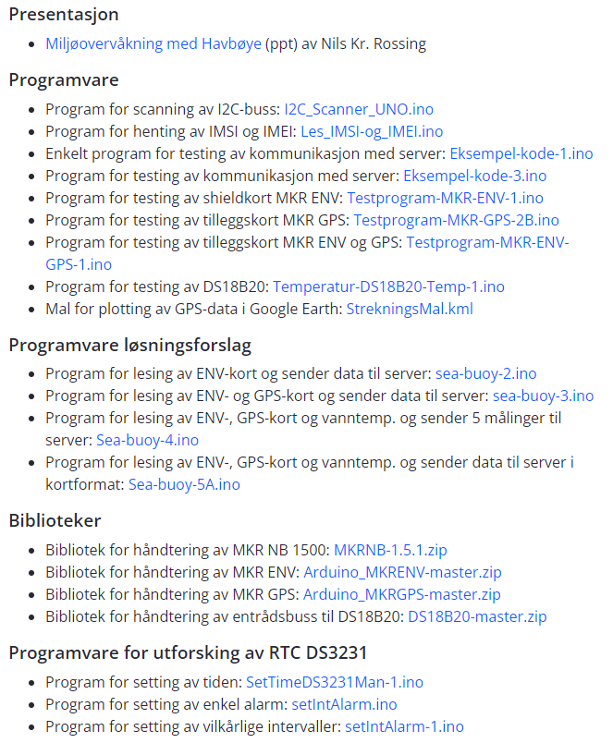
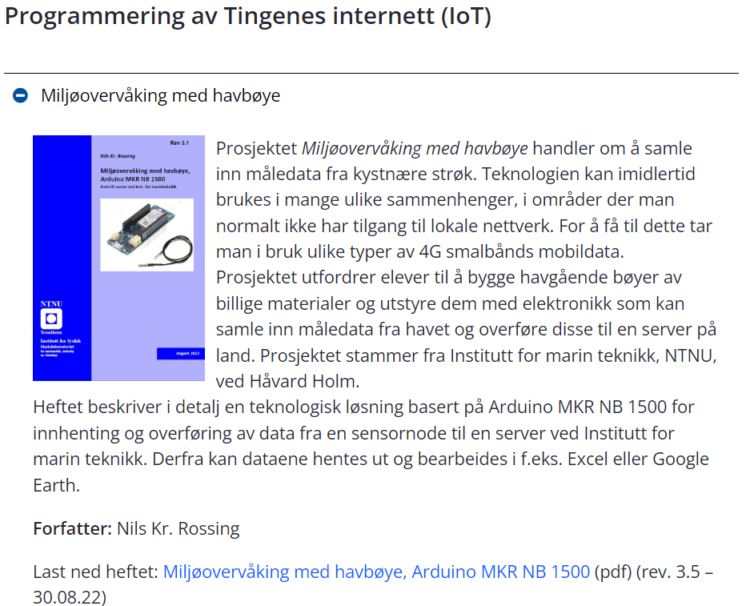
Hjemmeside https://www.ntnu.no/skolelab/bla-hefteserie

Slide 19
Kursstruktur

Slide 20
Oversikt kursstruktur – side 67
Deloppdrag 1: Installasjon nødvendig programvare.
Deloppdrag 2: Oppkobling av hårdvare, MKR NB 1500, ANT, SIM
Deloppdrag 3: Lese av IMSI og IMEI identiteten
Deloppdrag 4: Opprett kontakt med server via 4G
Bygge opp program som sender dummydata
Deloppdrag 5: Monter og test MKR ENV-kortet og
inkluder i hovedprogrammet
Deloppdrag 6: Monter og test MKR GPS-kortet og
inkluder i hovedprogrammet
Deloppdrag 7: Monter og test sensor-kortet, vanntemperatur
Deloppdrag 8: Inkluder vanntemperatur i hovedprogrammet
Deloppdrag 9: Presentasjon av data m/Excel og Google Earth
Deloppdrag 10: Legg mikrokontrolleren i dvale

Slide 21
Bruk av ferdig programvare
Opprette kontakt med server (Eksempel-kode-1)
Overføring av dummydata (Eksempel-kode-3)
Uttesting av ENV-kortet (Testprogram-MKR-ENV-1)
Inkluder ENV-kortet i totalprogrammet:
Testprogram-MKR-ENV-1 + Eksempel-kode-3 → Sea-buoy-2
Uttesting av GPS (Testprogram-MKR-GPS-2B)
Inkluder GPS i totalprogrammet:
Testprogram-MKR-GPS-2B + Sea-buoy-2 → Sea-buoy-3
Uttesting av vanntemp. sensor (Testprogram-DS18B20-Temp-1)
Inkluder vanntemp. i totalprogram:
Testprogram-DS18B20-Temp-1 + Sea-buoy-3 → Sea-buoy-4

Slide 22
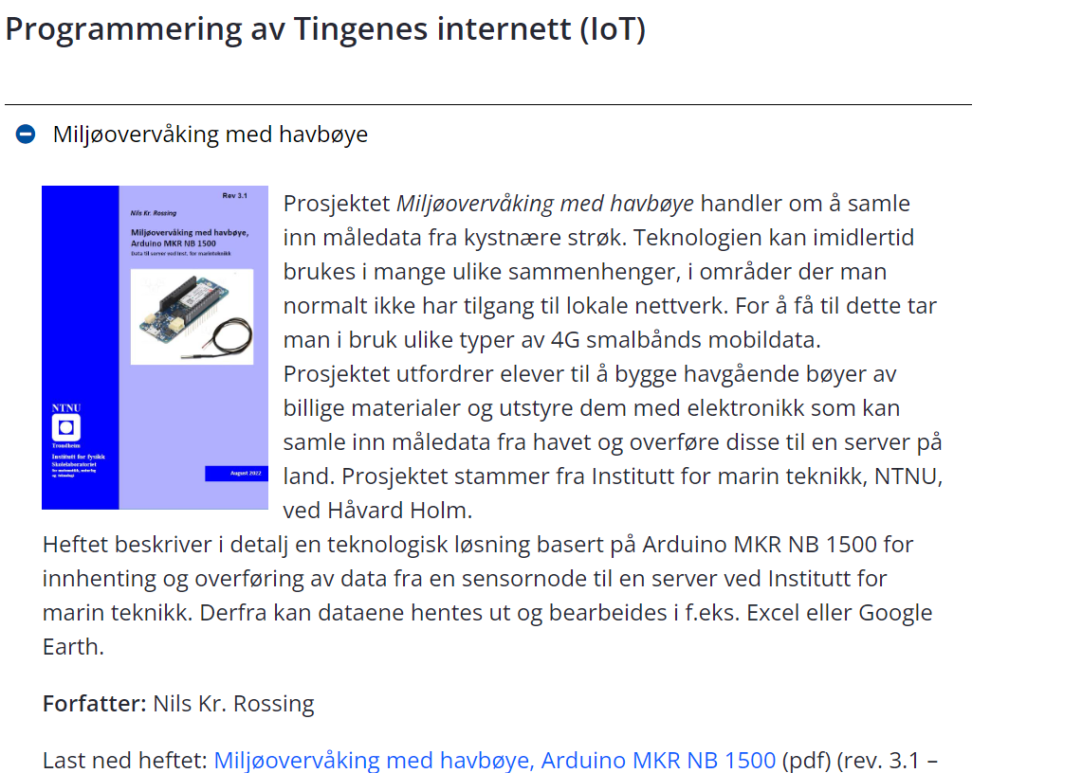
Hjemmeside https://www.ntnu.no/skolelab/bla-hefteserie

Slide 23
Deloppdrag 1:
Installasjon nødvendig programvare
(s 77)

Slide 24
Deloppdrag 1:
Installasjon nødvendig programvare
Deloppdrag 1:
Installer programeditor for Arduino og tilleggsmoduler for programmering av MKR NB 1500.
Installasjon av Arduino IDE
Installasjon av tilleggsmodul for MKR NB 1500
Installasjon av bibliotek for å kunne programmere MKR NB 1500

Slide 25
Installasjon av tilleggsmodul for programmering av MKR NB 1500

Slide 26
Installasjon av tilleggsmodul for programmering av MKR NB 1500
Skriv følgende i søkefeltet:
Arduino SAMD Boards (32-bits ARM Cortex M0+)
Velg “Install”

Slide 27
Velg kortet MKR NB 1500

Slide 28
Installasjon av bibliotek for programmering av MKR NB 1500

Slide 29
Installasjon av bibliotek for programmering av MKR NB 1500 (side 81)
Skriv MKRNB i søkefeltet
Velg å installer det biblioteket som kommer opp

Slide 30
Deloppdrag 2:
Oppkobling av hårdvare og montering av SIM-kort side (81)

Slide 31
Deloppdrag 2:
Oppkobling av hårdvare og montering av SIM-kort
Deloppdrag 2:
Koble opp hårdvaren, monter antennen og installer SIM-kortet.
Anskaffelse av hårdvare
Anskaffelse av SIM-kort
Monter antennen og SIM-kort

Slide 32
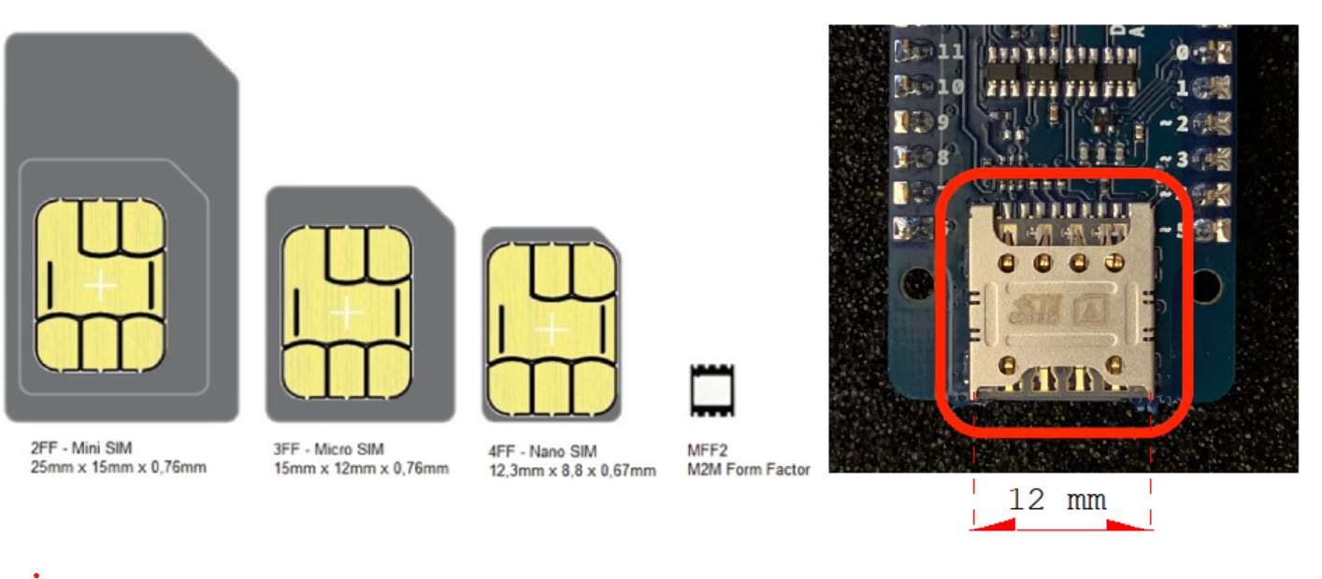
Valg og installasjon av SIM-kort

Slide 33
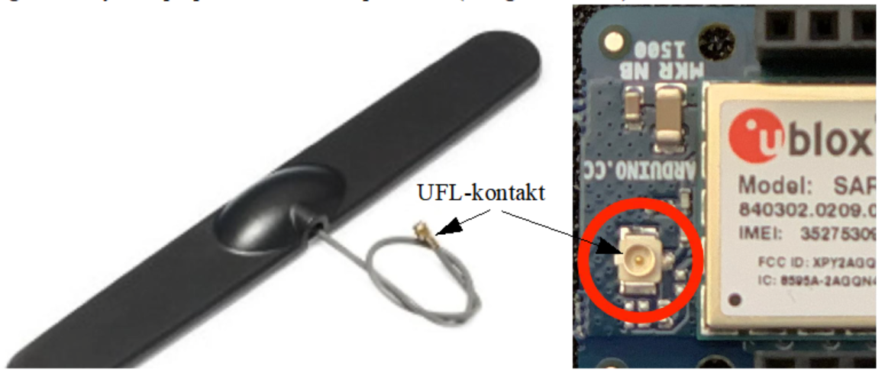
Montering av antenne

Slide 34
Deloppdrag 3:
ID-numrene for SIM-kort og hårdvare

Slide 35
Deloppdrag 3:
ID-numrene for SIM-kort og hårdvare
Deloppdrag 3:
Installer og kjør programvare for å lese av IMSI og IMEI numrene til mikrokontrollerkortet og SIM-kortet.
Installer og kjør program for avlesning
Les av IMSI og IMEI numrene

Slide 36
ID-numrene for SIM-kort og hårdvare
IMSI – International Mobile Subscriber Identity. Dette er en unik identifikator som definerer en abonnent i den trådløse verdenen, inkludert landet og mobilnettverket som abonnenten tilhører.
Den har formatet MCC-MNC-MSIN (totalt 15 siffer).
MCC = Mobile Country Code (f.eks. 047 for Norge);
MNC = Mobile Network Code (f.eks. 242 for Telenor),
MSIN = Sekvensielt serienummer.
All signalering og meldinger i GSM- og UMTS-nettverk bruker IMSI som den primære identifikatoren til en abonnent. IMSI er lagret på SIM-kortet.

Slide 37
ID-numrene for SIM-kort og hårdvare
IMEI – International Mobile Equipment Identity er et unikt nummer som gis til hver enkelt mobiltelefon eller enhet, vanligvis finnes det bak batteriet. IMEI-nummeret til mobiltelefoner koblet til et GSM-nettverk, lagres i en database (EIR – Equipment Identity Register) som inneholder numrene til alt gyldig mobiltelefonutstyr. Når en telefon meldes stjålet eller ikke er typegodkjent, merkes nummeret som ugyldig. IMEI-nummeret består også av 15 siffer.

Slide 38
Avlesning av IMSI og IMEI
// baud rate used for both Serial ports
unsigned long baud = 115200;
void setup() {
// enable the POW_ON pin
pinMode(SARA_PWR_ON, OUTPUT);
digitalWrite(SARA_PWR_ON, HIGH);
// reset the ublox module
pinMode(SARA_RESETN, OUTPUT);
digitalWrite(SARA_RESETN, HIGH);
delay(100);
digitalWrite(SARA_RESETN, LOW);
Serial.begin(baud);
SerialSARA.begin(baud);
}
void loop() {
if (Serial.available()) {
SerialSARA.write(Serial.read());
}
if (SerialSARA.available()) {
Serial.write(SerialSARA.read());
}
}
AT+CIMI;+CGSN

Slide 39
Individuelt arbeid med
Oppdrag 1 – 3

Slide 40
Deloppdrag 4:
Opprett kontakt med server via 4G
(s 84)

Slide 41
Deloppdrag 4:
Opprett kontakt med server via 4G
Deloppdrag 4:
Installer bibliotek og last opp og kjør testprogram for overføring av dummy-data.
Hent og installer bibliotek og enkelt testprogram
Studer koden hos enkelt testprogram
(Eksempel-kode-1)
Kompiler og kjør enkelt testprogrammet
Last opp, kompiler og kjør komplett testprogram med dummy-data (Eksempel-kode-3)

Slide 42
Eksempel-kode-1.ino
Inkl biblioteker
Deklarasjoner
Settup()
Oppkobling til 4G (GPRS)
Bygge opp databuffer
Oppkobling til klient (server)
Overføring av buffer
Loop()
Lytt etter melding fra klient
Stopp programmet
Notes:
General Packet Radio Services (GPRS) is a best-effort packet-switching protocol for wireless and cellular network communication services. It is considered best effort because all packets are given the same priority and the delivery of packets isn't guaranteed.

Slide 43
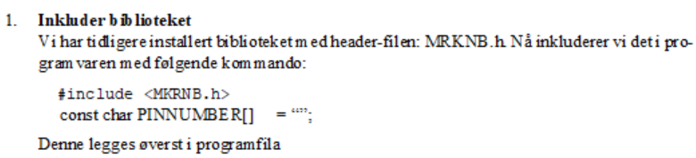
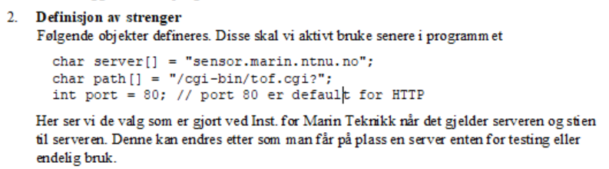
Testprogram: Eksempel-kode-1

Slide 44
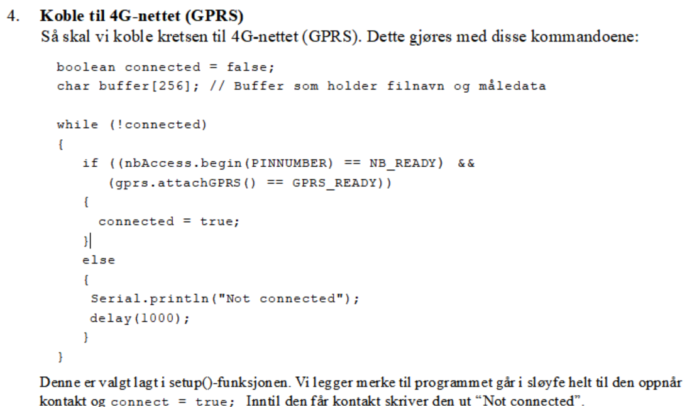
Testprogram: Eksempel-kode-1
Koble opp mot 4G-nettverket

Slide 45
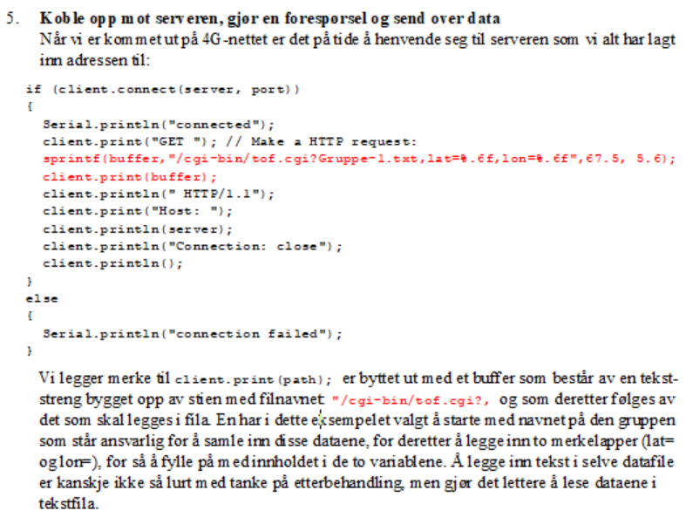
Testprogram: Eksempel-kode-1
Koble opp mot serveren ved «Marintek»

Slide 46
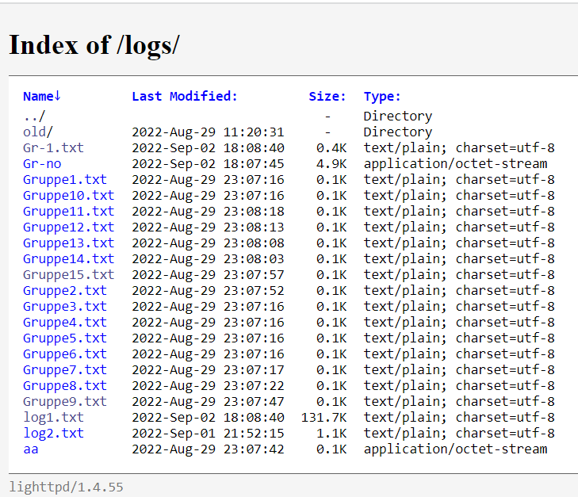
Velg et unikt filnavn

Slide 47
Fordeling av sett og filnavn

Slide 48
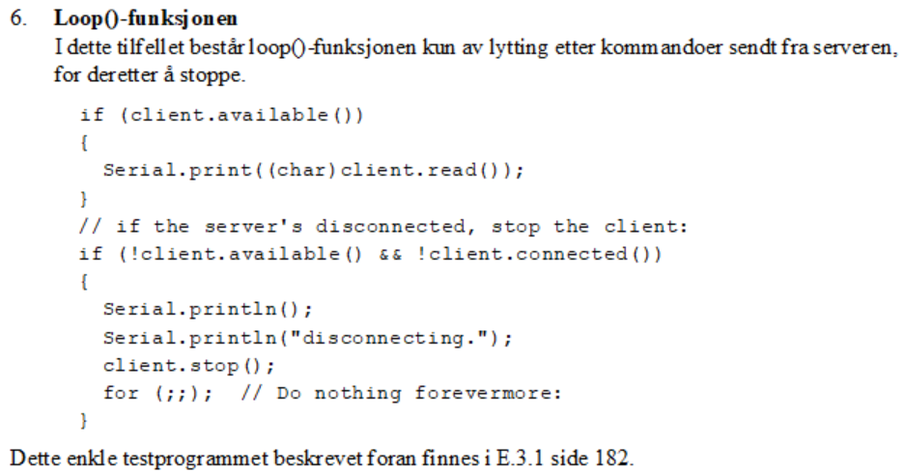
Testprogram: Eksempel-kode-1
Avslutt og frakoble

Slide 49
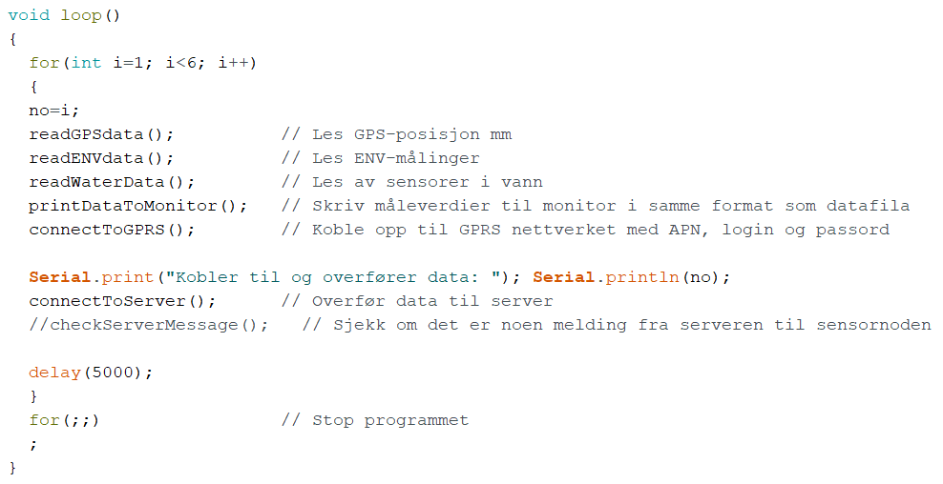
Testprogram: Eksempel-kode-3

Slide 50
Individuelt arbeid med
Oppdrag 4 – Oppkobling til klient

Slide 51
Deloppdrag 5:
Monter miljøkortet og overfør reelle måledata
(side 31)

Slide 52
Deloppdrag 5:
Monter miljøkortet og overfør reelle måledata
Deloppdrag 5:
Monter, programmer og test ut MKR ENV-miljøkortet (lufttemperatur, luftfuktighet, lufttrykk og lys).
Hent og installer MKR ENV-biblioteket
Monter kortet MKR ENV
Hent og kjør MKR ENV-testprogram
(Testprogram-MKR-ENV-1)
Inkluder ENV-testprogrammet i hovedprogrammet
Testprogram-MKR-ENV-1 + Eksempel-kode-3 → Sea-buoy-2
Test og kjør hovedprogrammet, overfør reelle data til serveren

Slide 53
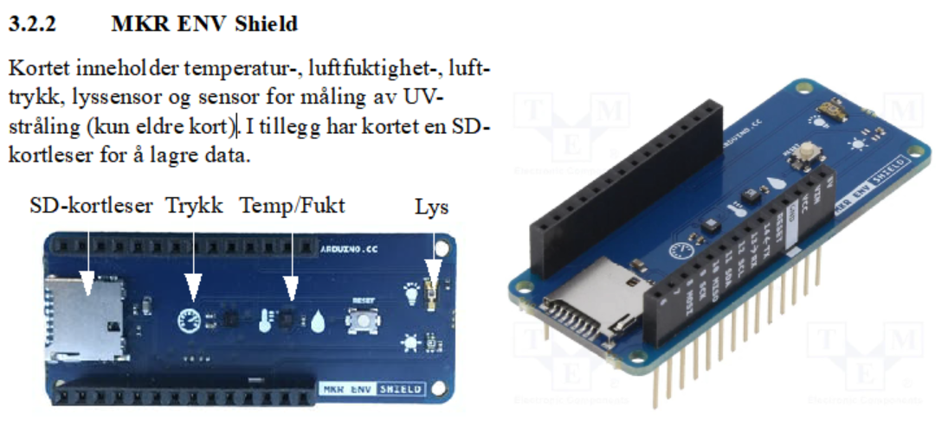
MKR ENV (Environment)
Miljøkort (side 31)

Slide 54
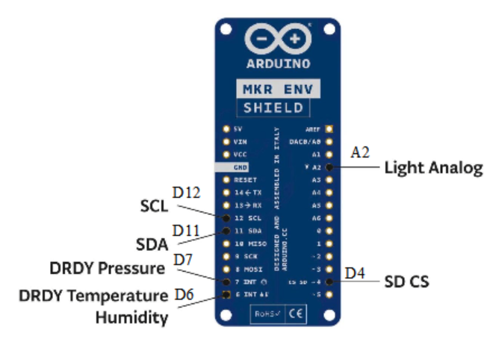
MKR ENV (Environment)
Kommunikasjon

Slide 55
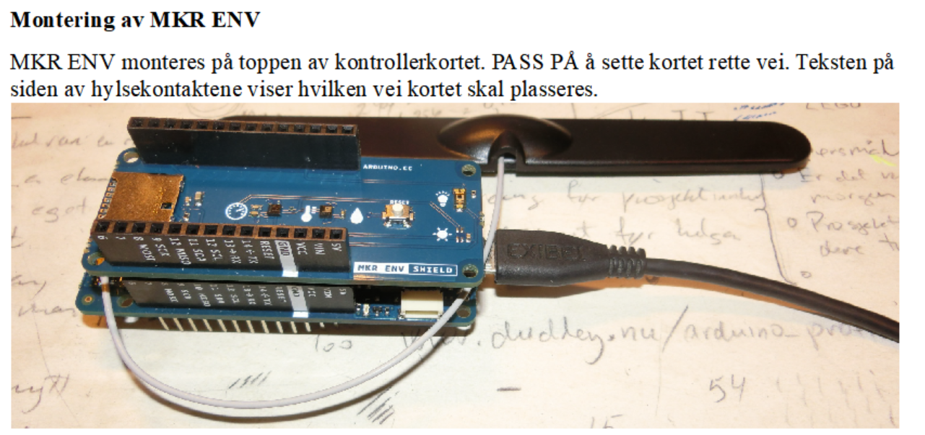
MKR ENV (Environment)
Montering

Slide 56
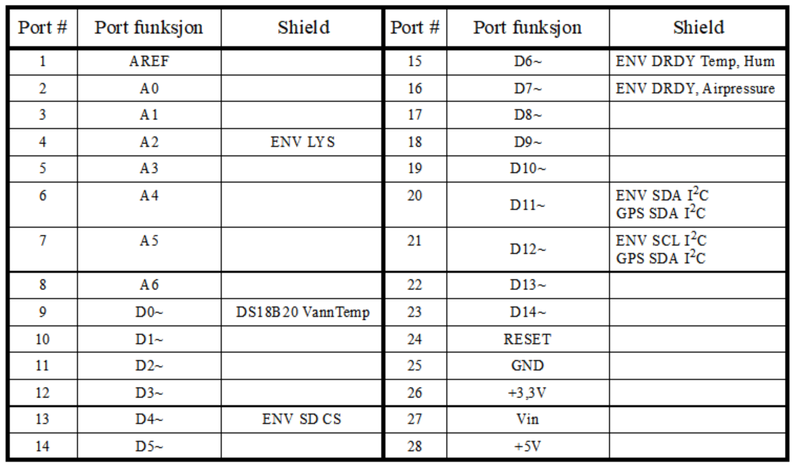
Oversikt over tilkoblinger

Slide 57
MKR ENV (Environment)
Programmering (Testprogram-MKR-ENV-1.ino)
Installasjon av bibliotek

Slide 58
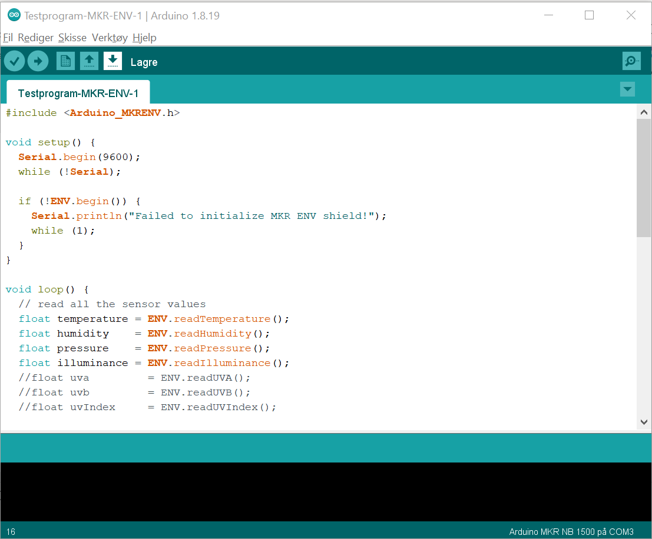
MKR ENV (Environment)
Programmering (Testprogram-MKR-ENV-1.ino)

Slide 59
MKR ENV (Environment)
Inkluder testprogrammet i hovedprogrammet (Sea-bouy-2.ino)
Inkluder biblioteket
Initialiser lesing av ENV-parametere
Les parametere i den aktuelle funksjonen
Inkluder testprogram i Eksempel-kode-1
(Testprogram-MKR-ENV-1 + Eksempel-kode-3 → Sea-buoy-2)

Slide 60
Individuelt arbeid med
Oppdrag 5 – Miljøkort

Slide 61
Deloppdrag 6:
Monter GPS-kortet og inkluder GPS data side 38

Slide 62
Deloppdrag 6:
Monter GPS-kortet og inkluder GPS data
Deloppdrag 6:
Monter, programmer og test ut GPS ENV-kortet (lengde- og breddegrad, høyde, tid).
Hent og installer MKR GPS-biblioteket
Monter kortet MKR GPS-kortet
Hent, inkluder og kjør MKR GPS-testprogram
(Testprogram-MKR-GPS-2B)
Inkluder GPS-testprogrammet i hovedprogrammet
(Testprogram-MKR-GPS-2B + Sea-buoy-2 → Sea-buoy-3)
Test og kjør hovedprogrammet, overfør reelle data til serveren (Sea-buoy-3)

Slide 63
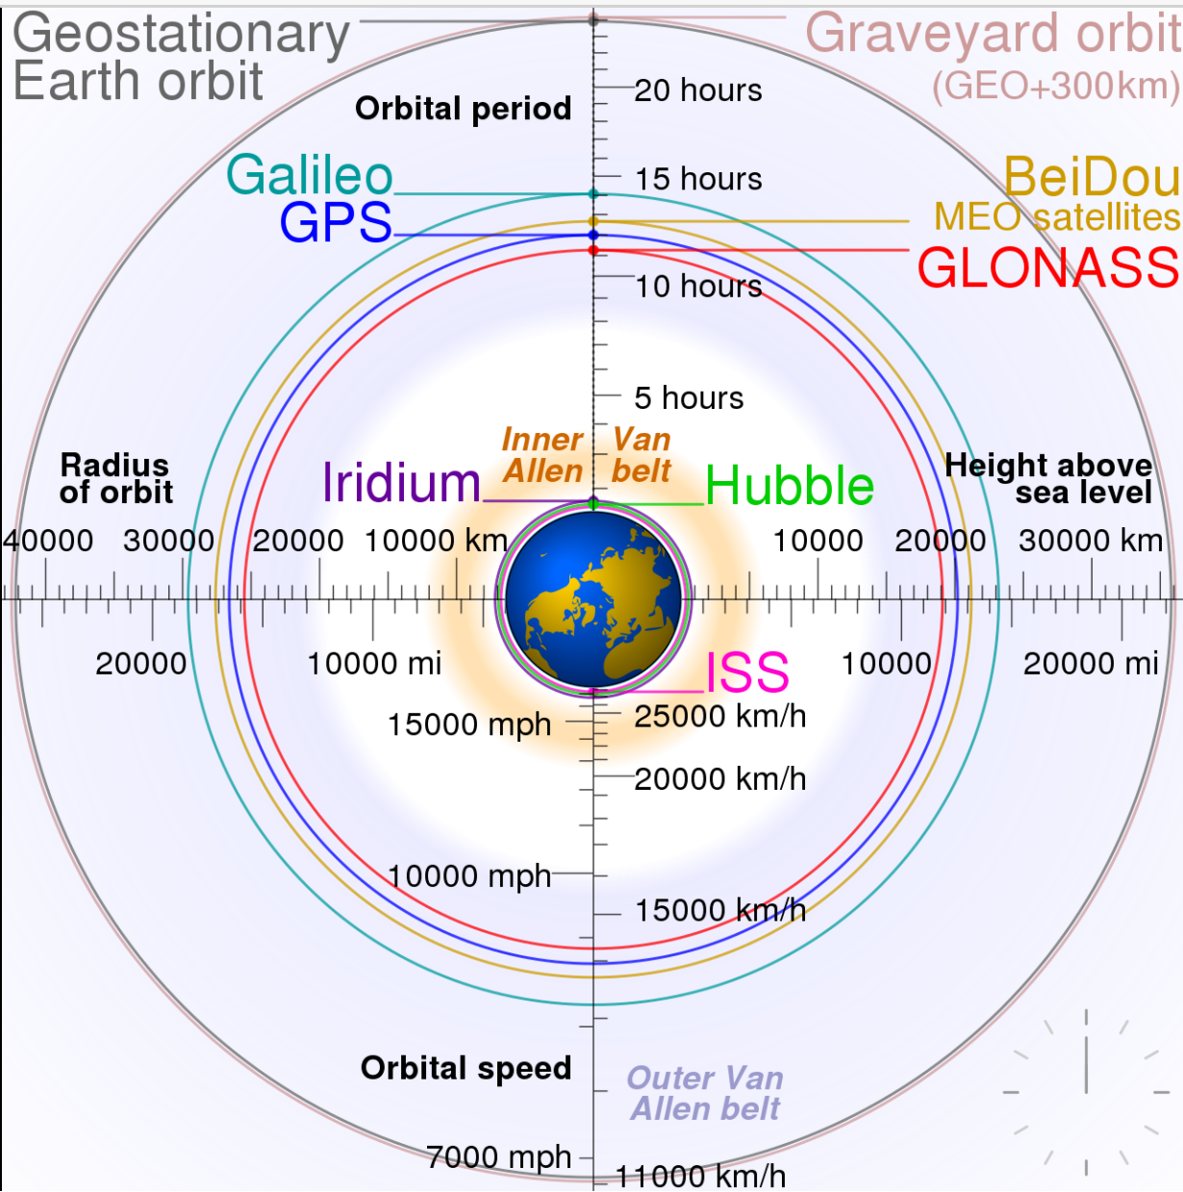
GPS – Global Positioning System
Startet utvikling i 1973
Første oppskyting 78
Åpnet februar 1993,
24 aktive
33 satellitter,
31 aktive i 6 MEO plan
ca. 20 000 km
Omløpstid 11 t 50 min.

Slide 64
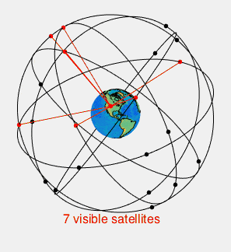
GPS – Global Positioning System
6 – 10 satellitter synlig samtidig
Basert på tidsmåling av signaler fra minst 4 sat.
Tidsnøyaktighet 100ns
Nøyaktighet 0,3 – 5 m

Slide 65
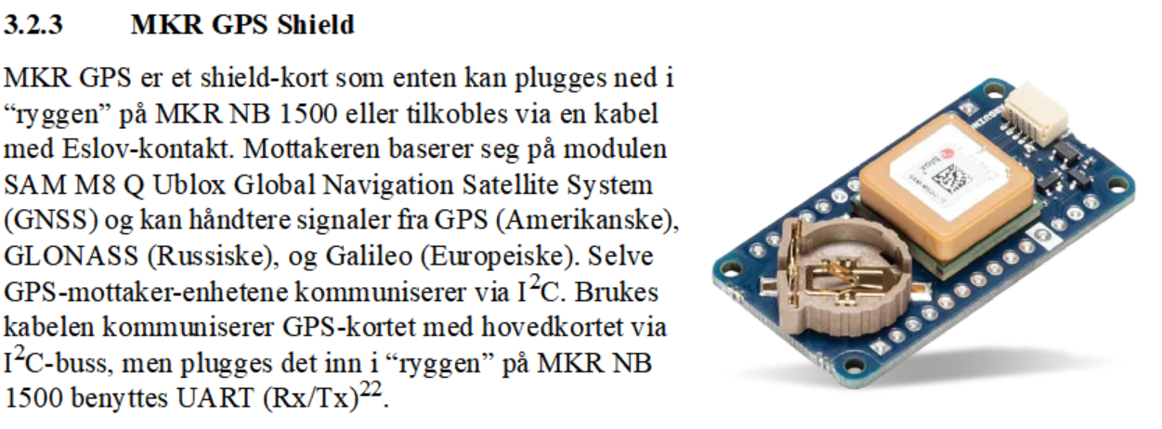
MKR GPS
GPS-kort

Slide 66
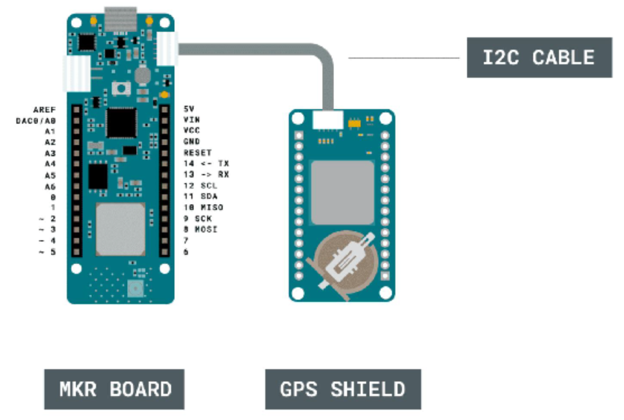
MKR GPS
Kommunikasjon
MKR GPS 0x42

Slide 67
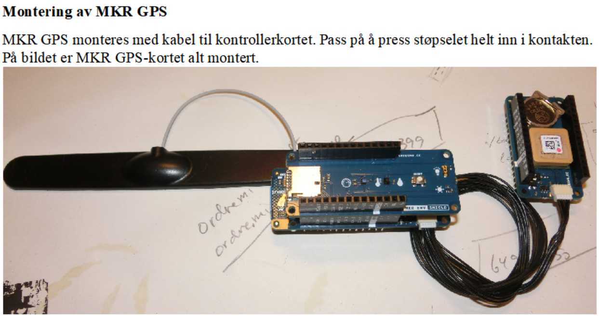
MKR GPS
Montering

Slide 68
MKR GPS
Programmering (Testprogram-MKR-GPS-2B.ino)
Installasjon av bibliotek

Slide 69
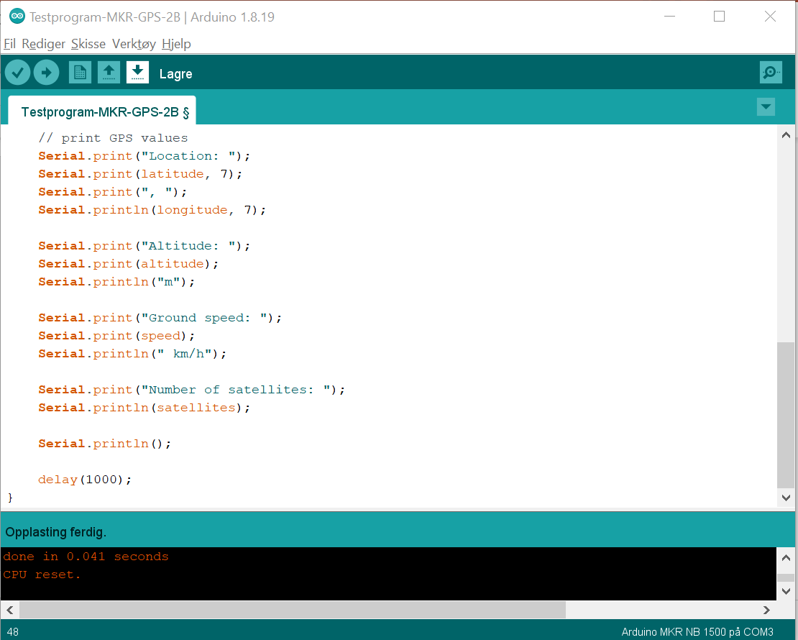
MKR GPS
Programmering (Testprogram-MKR-GPS-2B.ino)

Slide 70
MKR GPS og ENV
Testprogram-MKR-EVN-GPS-1.ino
Om ønskelig kan man:
Sammenstille test-programmene:
  Testprogram-MKR-GPS-2B.ino
  Testprogram-MKR-ENV-1.ino
Utfordring:
  Det kan se ut til at tilkobling av MKR GPS forstyrrer målingen av lufttrykket hos MKR ENV

Slide 71
MKR GPS
Inkluder testprogrammet i hovedprogrammet (Sea-bouy-3.ino)
Inkluder biblioteket
Initialiser lesing av GPS-parametere
Les parametere i den aktuelle funksjonen
Inkluder GPS-testprogrammet i hovedprogrammet
(Testprogram-MKR-GPS-2B + Sea-buoy-2 → Sea-buoy-3)

Slide 72
Individuelt arbeid med
Oppdrag 6 – GPS

Slide 73
Deloppdrag 7:
Monter sensorkortet for måling av vanntemperaturen

Slide 74
Deloppdrag 7:
Monter sensorkortet for måling av vanntemperaturen
Deloppdrag 7:
Monter, programmer og test ut sensor for måling av vanntemperatur (DS18B20).
Monter sensorkortet
Installer biblioteket
Mål kjent temperatur i vann

Slide 75
Oversikt over tilkoblinger

Slide 76
DS18B20
Montering

Slide 77
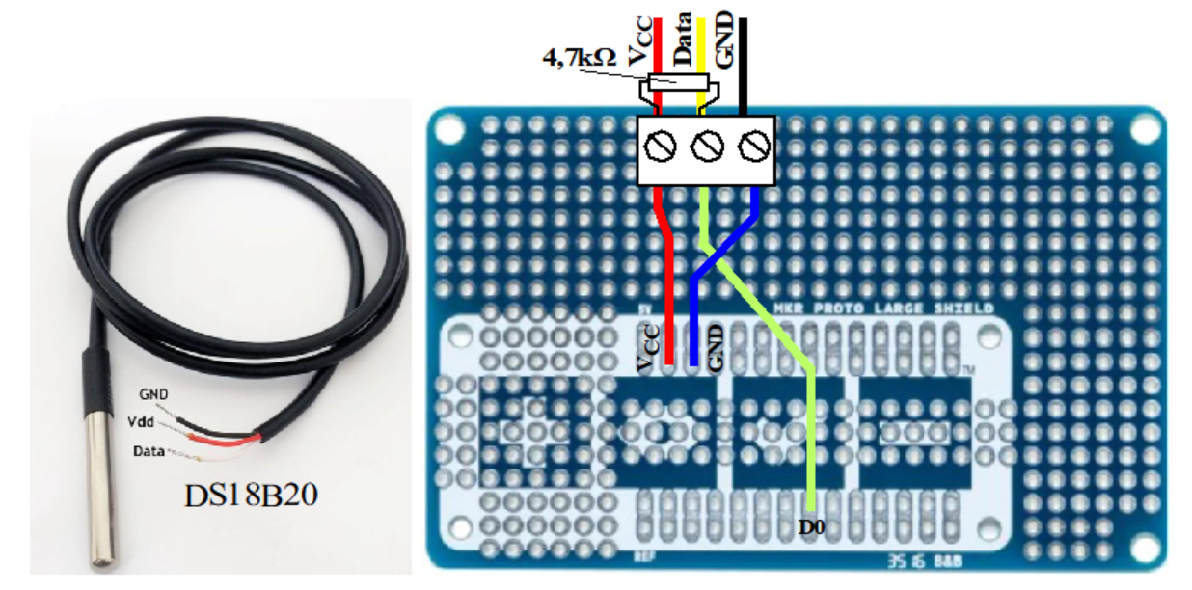
DS18B20
Montering

Slide 78
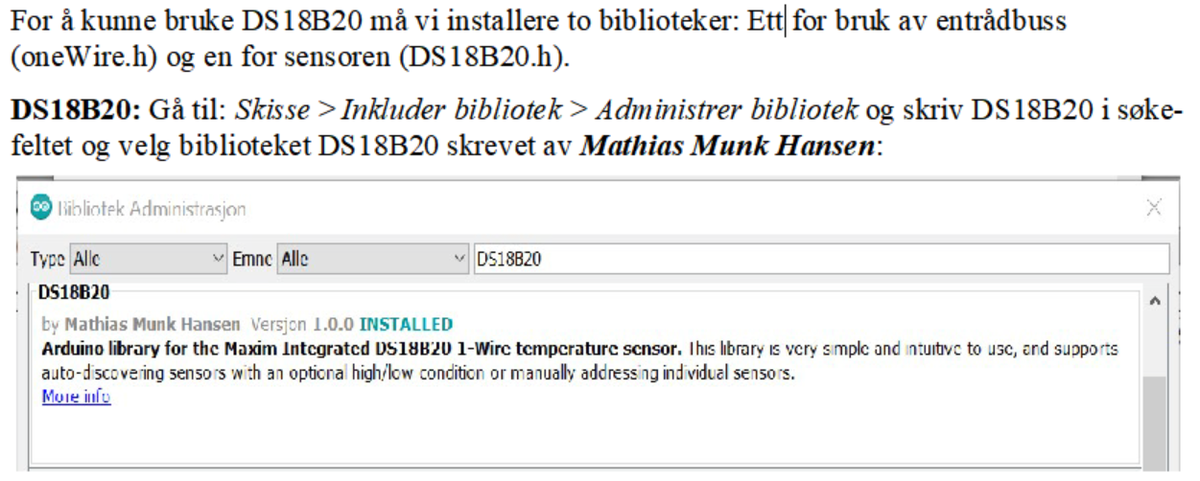
DS18B20
Programmering (Testprogram-DS18B20-Temp-1.ino)
Installasjon av bibliotek: DS18B20

Slide 79
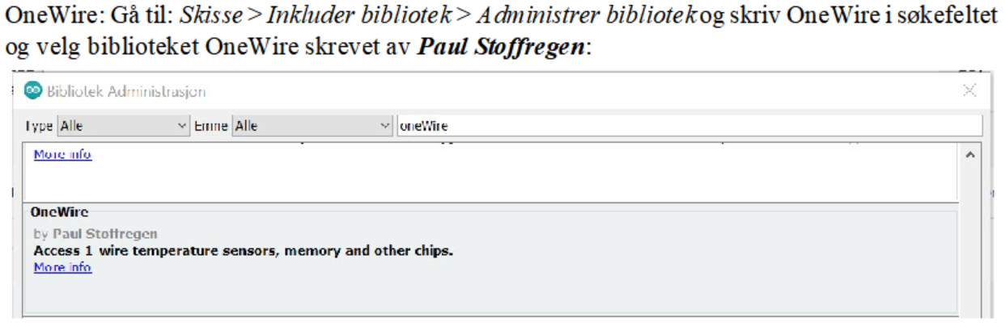
DS18B20
Programmering (Testprogram-DS18B20-Temp-1.ino)
Installasjon av bibliotek: oneWire

Slide 80
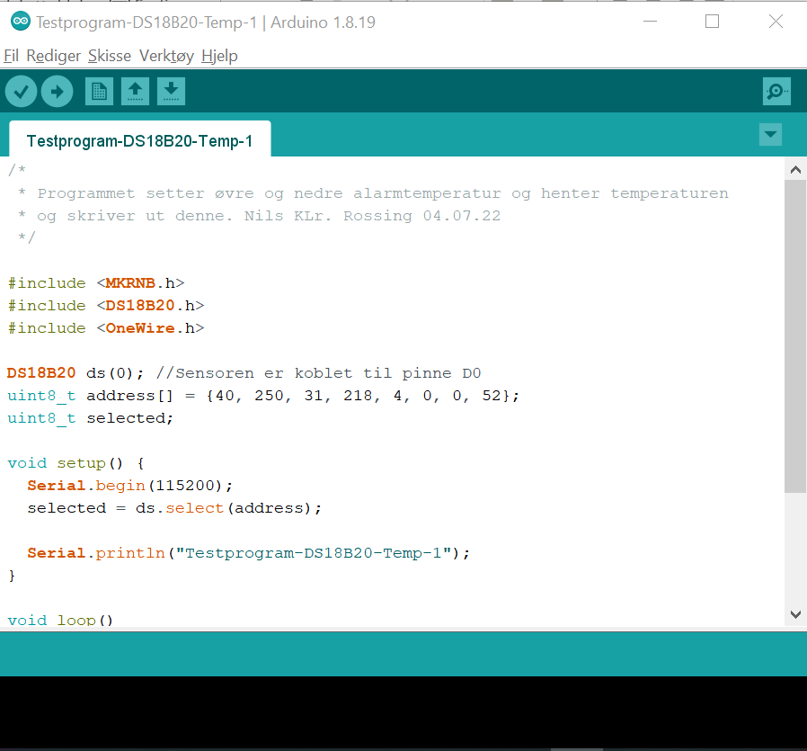
DS18B20
Programmering (Testprogram-DS18B20-Temp-1.ino)

Slide 81
Deloppdrag 8:
Inkludere vanntemperatur i hovedprogrammet side 112

Slide 82
Deloppdrag 8:
Inkludere vanntemperatur i hovedprogrammet
Deloppdrag 8:
Inkluder måleresultatene fra vanntemperatursensoren i hovedprogrammet og send samtlige målinger til serveren.
Inkluder temperaturmålinger i hovedprogrammet
Testprogram-DS18B20-Temp-1 + Sea-buoy-3 → Sea-buoy-4
Overfør data til serveren
Sjekk at dataene kommer til riktig sted

Slide 83
Inkluder DS18B20
Inkluder testprogrammet i hovedprogrammet (Sea-bouy-4.ino)
Inkluder biblioteket
Initialiser lesing av temp. fra DS18B20
Les temperartur i den aktuelle funksjonen

Slide 84
Individuelt arbeid med
Oppdrag 7 og 8 – Sensorkort (vanntemperatur)

Slide 85
Sensorer
Notes:
Som til Arduino generelt så tilbys en lang lang rekke med sensorer. Det er nesten ikke det fenomen man ikke kan kjøpe sensorer som gjør det mulig å måle fenomenet.

Slide 86
Kort presentasjon av noen sensorer
Målinger i havet:
Havtemperatur (enkel)
pH (krevende over tid)
Oppløst oksygen (krevende over tid)
Trykk, dybde (enkel)
Salinitet (saltholdighet) (middels)
Turbiditet (partikkeltetthet)
Meteorologiske målinger:
GPS (enkel)
Lufttemperatur (enkel)
Lufttrykk (enkel, men …)
Luftfuktighet (enkel, men …)
Lysstyrke (enkel)
Vindstyrke, vindretning, nedbør (enkel, men …)
Bølgehøyde (krevende)
Notes:
Som tidligere nevnt så er det en lang rekke målinger som er aktuelle for måling både i sjøen og i lufta.
En utfordring med noen av disse sensorene er at de vil være utsatt og påvirkes av tilgroing. Meteorologiske målinger er også av interesse. Marintek har vært i kontakt med M-institutt og de er interessert i å motta data fra slike sensornoder, men er avhengig av pålitelige og korrekte målinger

Slide 87
MKR NB 1500 + ENV + GPS shield
Notes:
Tilsvarende finnes som nevnt et GPS-shieldkort som kan settes på ryggen av moderkortet eller kobles opp via en liten kabel. Dette kortet kommuniserer via I2C bus og henter inn en rekke data om posisjon, høyde over havet og annet. Den kan også levere målt hastighet.

Slide 88
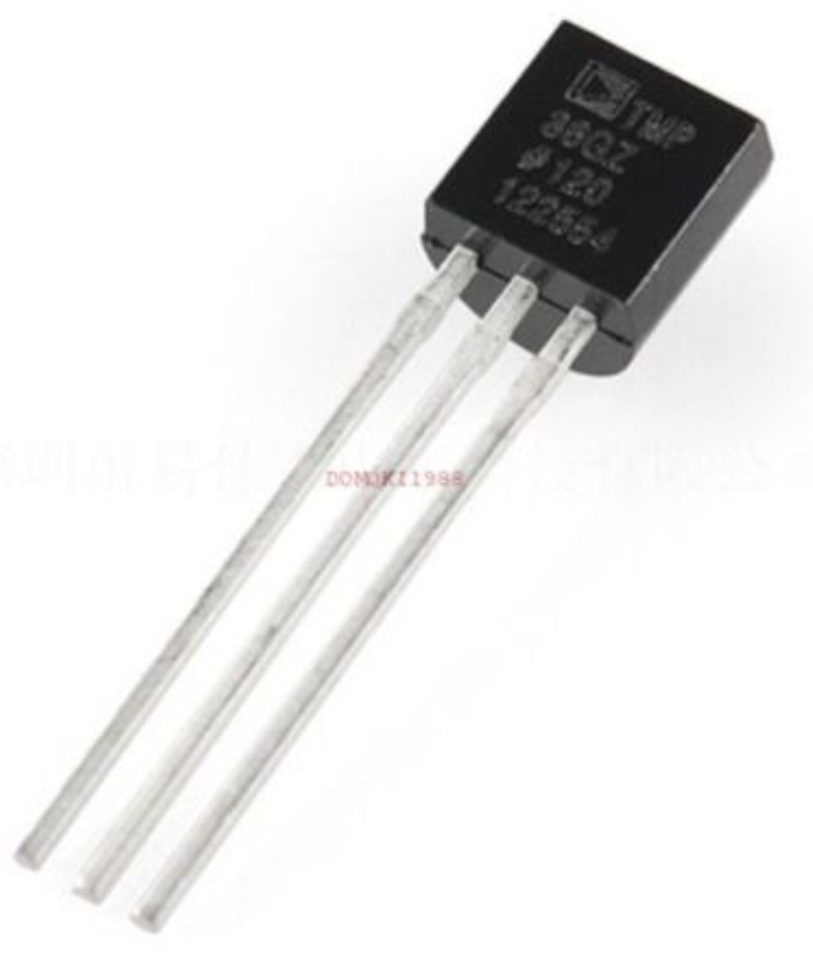
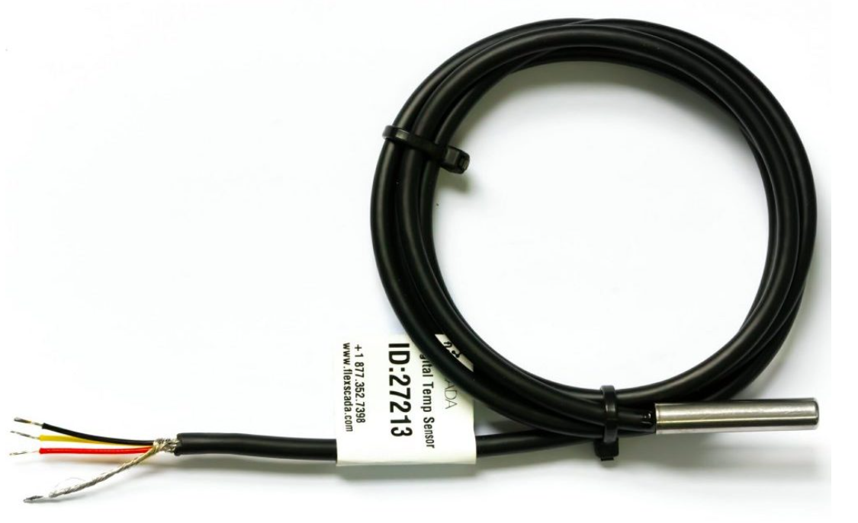

Temperatur
Vanntemperatur
(DS18B20 -55 til +125 C)
Lufttemperatur
(TMP36 -40 til +125 C)
Luftfuktighet
Luftfuktighet og temperatur
(HDT11 0 – 100%)
Notes:
pH og oksygen er utsatt for groing

Slide 89




Trykk
Barometrisk lufttrykk
(BMP280 – 0,3 – 1,1 Bar)
Lufttrykk for måling av dybde
(ABPMANN004BGAA5 – 0 – 4 Bar)
Lysstyrke og UV
Lysstyrke i Lux
(BH1750, 0 – 40000Lux)
UV bestråling
(Adafruit UV-sensor, 240-370nm)

Slide 90


Sensorer for måling i væske https://www.dfrobot.com/category-68.html
Måling av konduktivitet og saltholdighet
Måling av oppløst oksygen i væske
Notes:
Disse sensorene er aktuelle for måling i havet, men …
De er typiske laboratorie sensoren som ikke er beregnet til å stå i vann over lengre tid. Skal man kunne måle pålitelig over lengre tid så må man over i en annen prisklasse. De må dessuten kalibreres.

Slide 91


Sensorer for måling i væske https://www.dfrobot.com/category-68.html
Måling av turbiditet (partikler i vann)
Måling av pH

Slide 92




Måling av værdata på sjøen
Lufttemperatur
Lufttrykk
Lysstyrke, UV
Luftfuktighet?
Vindstyrke?
Vindretning?
Nedbør?
Bølgehøyde (lufttrykk?)
Sparkfun (RS-online)
www.ntnu.no/skolelab/bla-hefteserie
Notes:
Lufttemperatur og trykk burde være uproblematisk. Måling av luftfuktighet kan være noe mer problematisk med mindre man løfter bøya et stykke opp fra havoverflata. Det samme gjelder også måling av vind som normalt vi kreve noen lunde stabil forankring for å få nøyaktige målinger.

Slide 93
Deloppdrag 9:
Presentasjon av måleresultatene side 92

Slide 94
Deloppdrag 9:
Presentasjon av måleresultatene
Deloppdrag 9:
Presenter måleresultatene med passende programvare, f.eks. Excel og Google Earth. Kommenter resultatene.
Lag grafer av målinger
Plott posisjonen i Google Earth
Sjekk at dataene kommer til riktig sted

Slide 95
Importer data til Excel

Slide 96
Importer data i Excel
Bruk «Open»

Slide 97
Importer data i Excel
Bruk skilletegn, «Delimited»

Slide 98
Importer data i Excel
Velg skilletegn

Slide 99
Importer data i Excel
Bruk «General», komma/punktum

Slide 100
Importerte data i Excel

Slide 101
Tegn grafer i Excel

Slide 102

Tegn grafer i Excel

Slide 103


Tegn grafer i Excel

Slide 104
Vis posisjon i Google Earth

Slide 105

Eksempler på data
Lengdegrad
Breddegrad
Høyde

Slide 106
Visning av GPS-data
Bruk av kml-filer
(Keyhole Markup Language)
<?xml version="1.0" encoding="UTF-8"?>
<kml xmlns="http://www.opengis.net/kml/2.2">
<Document>
<name>Paths</name>
<description>Examples of paths. Note that the tessellate tag is by default
set to 0. If you want to create tessellated lines, they must be authored
(or edited) directly in KML.</description>
<Style id="yellowLineGreenPoly">
<LineStyle>
<color>7f00ffff</color>
<width>4</width>
</LineStyle>
<PolyStyle>
<color>7f00ff00</color>
</PolyStyle>
</Style>
<Placemark>
<name>Absolute Extruded</name>
<description>Transparent green wall with yellow outlines</description>
<styleUrl>#yellowLineGreenPoly</styleUrl>
<LineString>
<extrude>0</extrude>
<tessellate>0</tessellate>
<altitudeMode>clampToGround</altitudeMode>
<coordinates>
10.454133,63.426452,97.90
10.454084,63.426464,94.80
10.453765,63.426052,69.90
10.453771,63.426052,69.30
10.453765,63.426055,69.40
10.453797,63.426067,69.10
10.453830,63.426074,68.80
10.453826,63.426074,68.90
</coordinates>
</LineString>
</Placemark>
</Document>
</kml>
Åpne en teksteditor f.eks. NotePad++
Hent inn kml-fil-malen
Kopier inn data fra datafila
på angitt plass kml-fil-malen
Lengdegrad,breddegrad,høyde
… uten mellomrom etter ”,”
Lagre under eget filnavn som ender på .kml
Åpne filen i Google Earth eller bare klikk på filnavnet

Slide 107

Visning i Google Earth

Slide 108
Deloppdrag 10:
Energitilførsel side 46 og side 50

Slide 109



Energitilførsel
Powerbank(20 000mAh)
https://no.rs-online.com/web/p/power-
banks/2019784
Vanntett solcellelader (10 000mAh)
https://www.mytrendyphone.eu/shop/waterproof-
solar-power-bank-dual-usb-10000mah-230881p.html
Legg kretsene i dvale
Bruk av RTC-klokke
https://www.elfadistrelec.no/no/ds3231-
presisjons-rtc-adafruit-3013/p/30091211
Energitilførsel kan være en utfordring ved langvarige målinger
Ved skjeldne målinger er bruk av dvale en god strategi
Notes:
Energitilførsel kan være en utfordring ved langvarige målinger
Ved skjeldne målinger er bruk av dvale en god strategi. En RTC-klokke holder rede på tiden og vekker hovedkortet når det er tid for måling.

Slide 110




Anbefaling
Vi har endte opp med følgende anbefaling (side 53):

Slide 111

Lading med solcelle
Adafruit (side 55)

Slide 112
Solcellepanel
Adafruit: 6V – 2W (side 55)

Slide 113

Bruk av powerbooster (side 63)

Slide 114

«Vakthund» (side 64)

Slide 115
Deloppdrag 10:
Legg mikrokontrollerkortet i dvale mellom hver måling
Deloppdrag 9:
Kjør mikrokontrollerkortet alene og undersøk strømforbruket når kortet legges i dvale. Vekk kortet etter en stund å mål strømforbruket ved vanlig drift. Koble til aktuelle sensorkort og la mikrokontrolleren legge disse i stand by .
Legg mikrokontrollerkortet i dvale og mål strømforbruk
Plott posisjonen i Google Earth
Sjekk at dataene kommer til riktig sted

